Slide 1


Кафедра ЕМД

Slide 2

Статистические данные

Slide 3
Контингент клиентов
Математика – 841
Технология - 411
Биология – 270
Физика – 266
Химия – 218
Совместители - ???

Slide 4
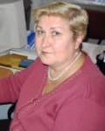
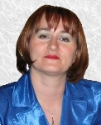
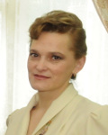
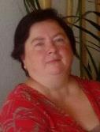
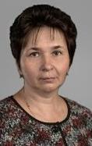
Кадровый состав
Математика – зав. каф. Головлева С.М.
Математика - _______________
Технология – доцент Цамуталина Е.Е.
Физика – доцент 0,5 Пешкова А.В. к.п.н.
Химия – ст. преп-ль 0,5 Александрова Е.В. к.п.н.
Биология – ст. преп-ль Немцева Т.В.
Ассистент – Житенева О.В.

Slide 5
Выполнение нагрузки
Учебная
Год | 2015 |  | 2016 |  | 2017 (план)
ФИО | Факт | % | Факт | % | План | %
Головлева С.М. | 394 | 131 | 369 | 123 | 595 | 170
Пешкова А.В. | 255 | 128 | 217 | 109 | 298 | 132
Александрова Е.В. | 136 | 60 | 164 | 73 | 377 | 151
Цамуталина Е.Е. | 272 | 68 | 275 | 69 | 381(419) | 76(84)
Немцева Т.В. | 234 | 52 | 353 | 78 | 488 | 98
Житенева О.В. | - | - | 0 | 0 | 38 | 76
СП | 1609 | 82 | 1378 | 85 | 2177 | 117

Slide 6
Выполнение нагрузки
Учебно-методическая
Год | 2015 |  | 2016 |  | 2017 (план)
ФИО | Факт | % | Факт | % | План | %
Головлева С.М. | 274 | 92 | 350 | 117 | 450 | 150
Пешкова А.В. | 138 | 62 | 141 | 63 | 415 | 166
Александрова Е.В. | 157 | 68 | 151 | 67 | 429 | 172
Цамуталина Е.Е. | 339 | 67 | 357 | 71 | 502 | 100
Немцева Т.В. | 203 | 45 | 307 | 68 | 490 | 98
Житенева О.В. | - | - | 55 | 110 | 124 | 124
СП | 1111 | 67 | 1361 | 83 | 2410 | 135

Slide 7
Выполнение нагрузки
Организационно-методическая
Год | 2015 |  | 2016 |  | 2017 (план)
ФИО | Факт | % | Факт | % | План | %
Головлева С.М. | 669 | 134 | 620 | 124 | 513 | 103
Пешкова А.В. | 340 | 227 | 225 | 150 | 182 | 104
Александрова Е.В. | 153 | 102 | 107 | 71 | 175 | 100
Цамуталина Е.Е. | 638 | 130 | 561 | 114 | 310 | 124
Немцева Т.В. | 358 | 73 | 561 | 114 | 240 | 69
Житенева О.В. | - | - | 1438 | 103 | 1444 | 103
СП | 2158 | 133 | 3590 | 124 | 2864 | 101

Slide 8
Выполнение нагрузки
Научно-методическая
Год | 2015 |  | 2016 |  | 2017 (план)
ФИО | Факт | % | Факт | % | План | %
Головлева С.М. | 142 | 41 | 300 | 86 | 194 | 55
Пешкова А.В. | 275 | 184 | 262 | 175 | 100 | 100
Александрова Е.В. | 60 | 40 | 200 | 133 | 100 | 133
Цамуталина Е.Е. | 311 | 103 | 331 | 110 | 148 | 59
Немцева Т.В. | 368 | 184 | 160 | 80 | 152 | 101
Житенева О.В. | - | - | - | - | 0 | 0
СП | 1156 | 110 | 1253 | 109 | 694 | 90

Slide 9
Выполнение нагрузки
Итого
Год | 2015 |  | 2016 |  | 2017 (план)
ФИО | Факт | % | Факт | % | План | %
Головлева С.М. | 1479 | 100 | 1639 | 110 | 1752 | 117
Пешкова А.В. | 1081 | 73 | 844 | 114 | 995 | 133
Александрова Е.В. | 506 | 67 | 622 | 84 | 1081 | 144
Цамуталина Е.Е. | 1570 | 106 | 1545 | 104 | 1341 (1437) | 89 (97)
Немцева Т.В. | 1163 | 78 | 1381 | 93 | 1370 | 91
Житенева О.В. | - | - | 1493 | 101 | 1606 | 104
 | 5799 | 85 | 7524 | 101 | 8145 | 113

Slide 10
Публикационная активность
ФИО | Публикаций | Цитирований | Индекс Хирша
Головлева С.М. | 9 | 55 | 2
Пешкова А.В. | 4 | 5 | 2
Александрова Е.В. | 7 | 3 | 1
Цамуталина Е.Е. | 4 | 0 | 0
Немцева Т.В. | 0 | 0 | 0

Slide 11
Приносящая доход деятельность
Платная программы – 2
2015 г . Переподготовка по профессии тьютор в рамках проекта «Ярославская математическая школа» (250000 р.)
2015 г. декабрь г. Великие Луки (69000 р.)
Фонд кафедры 6400 р.
Участие в распространении продукции книготоргового центра

Slide 12







ФЦПРО
ФЦПРО 2016 – 2 предметных области, 6 регионов, не считая ЯО, 16 групп, более 500 человек обучено
ФЦПРО 2017 – 4 предметных области…

Slide 13
Рейтинг подразделения
год | место | Рейтинг кадрового (квалификационного) потенциала структурного подразделения (R1) | Рейтинг учебно-методической деятельности структурного подразделения (R2) | Рейтинг научно-исследовательской и инновационной деятельности структурного подразделения (R3) | Рейтинг структурного подразделения (Rсп)
2014 | 9 | 0,86 | 1,42 | 1,01 | 3,29
2015 | 7 | 2,34 | 1,42 | 2,87 | 6,63
2016 | 6 | 1,53 | 1,51 | 2,65 | 5,69

Slide 14
Реализация программ ДПО

Slide 15
Всего

Slide 16
Новые программы
Разработка программ
2015 г. 4 программы (2 сверх плана)
ППК "ФГОС ООО: содержание и методика обучения предмету "Черчение"
Развитие профессиональных компетенций педагога, реализующего субъектно-ориентированный педагогический процесс (стажировка)
Реализация субъектно-ориентированного типа педагогического процесса в организациях общего образования
Математическое объединение как форма обучения и развития математически одаренных школьников

Slide 17
Новые программы
2016 г. 11 программ (2 ФЦПРО)
Профессиональное развитие учителей естественнонаучных дисциплин и математики
ППК "Концепция развития математического образования в РФ и ее реализация в Ярославской области"
ППК "Ландшафтное проектирование пришкольных участков" (ВБ)
ППК "Углубленная и олимпиадная подготовка учащихся по физике"
ППК "Углубленная и олимпиадная подготовка учащихся по математике"
ППК "Углубленная и олимпиадная подготовка учащихся по химии"
ППК "Основные приемы разработки компетентностно-ориентированных заданий по естественно-научным дисциплинам"
ФГОС: организация проектной и учебно-исследовательской деятельности учащихся. Естественно-математические дисциплины
ППК "ФГОС ООО: модернизация содержания и технологий достижения образовательных результатов. Математика"
ППК «ФГОС ООО: модернизация содержания и технологий достижения образовательных результатов. Технология»
Углубленная и олимпиадная подготовка учащихся по биологии и экологии

Slide 18
Новые программы
2017 г. 28 программ (переутверждение 8, внебюджет 2, ФЦПРО 4)
Подготовка экспертов предметной комиссии ГИА по программам среднего общего образования. Математика
Подготовка экспертов предметной комиссии ГИА по программам среднего общего образования. Биология
Подготовка экспертов предметной комиссии ГИА по программам среднего общего образования. Физика
Подготовка экспертов предметной комиссии ГИА по программам среднего общего образования. Химия
Профессиональное развитие учителя Технологии
ППК "Формирование навыков смыслового чтения на уроках естественно-математических дициплин"
ППК "Подготовка учащихся к ГИА по физике"
ППК "Подготовка учащихся к ГИА по химии"
ППК "Подготовка учащихся к ГИА по математике"
ППК "Подготовка учащихся к выполнению практической части экзамена по физике. ОГЭ"
ППК"ФГОС ООО. Формирование УУД при обучении физике с использованием малых средств информационных технологий"
ППК "Поэтапное формирование познавательных универсальных учебных действий средствами предметов естественно-математического цикла"
ФГОС ООО: региональное содержание предмета "Технология"
ППК "Самопрезентация учителя технологии: мастер класс, открытый урок, портфолио, статья"
ППК "Содержание и методика преподавания отдельных разделов школьной математики"
ППК "Подготовка учащихся к ГИА по биологии"
ФГОС ООО: система оценивания планируемых результатов обучения. Технология
ППК "Реализация требований ФГОС СОО. Химия"
ППК "Реализация требований ФГОС СОО. Математика"
ППК "Методика использования химического эксперимента при подготовке к ГИА по предмету"
ППК "Реализация требований ФГОС СОО. Биология"
ППК "Реализация требований ФГОС СОО. Физика"
22
ППП "Учитель естественнонаучных дисциплин, математики и технологии" (ВБ)
ППК "Современные виды рукоделия" (ВБ)

Slide 19
Бюджет-внебюджет
Программы, разработанные для внебюджетной реализации:
«Ландшафтное проектирование пришкольных участков»
Планируется
Переподготовка по профессии учитель
Современные виды рукоделия

Slide 20
Отмененные программы
2015 г. 72 ч. 2 До 72 19
Причины – не учтен при наборе тот факт, что люди уже обучены по программам ФГОС.
2016 г. 10
Не реализованы следующие программы:
ФГОС ООО: система оценивания планируемых результатов обучения. Технология – малое количество заявок, не смогли дособрать
Развитие творческого потенциала учащихся: олимпиада по технологии, Самопрезентация учителя технологии: мастер класс, открытый урок, портфолио, статья Даниловский МР – преподаватель, в силу чрезмерной загруженности не смогла разработать программу
Отменены занятия в связи с малочисленностью группы по ППК «ФГОС ООО: особенности преподавания предмета. Технология» группа планировалась к реализации совместно с другой группой, однако, при подробном анализе повышения квалификации пришедших слушателей было обнаружено, что все они нуждаются в повышении квалификации не по сокращенной программе. Все желающие были приняты на обучение в группу «Профессиональное развитие учителя технологии»
«Основные приемы разработки компетентностно-ориентированных заданий по естественнонаучным дисциплинам» - программа была разработана, но утверждена только в декабре, группа была собрана, слушатели переориентированы на прохождение ПК в 2017 г.
Поэтапное формирование познавательных УУД средствами предметов естественно-математического цикла – программа не была разработана по причине чрезмерной загрузки руководителя группы разработки Головлевой С.М. программа передана на разработку другим сотрудникам в 2017 году.
ППК ОГЭ и ЕГЭ: решение заданий повышенного уровня сложности. Химия. – преподаватель-совместитель не успела разработать программу и выполнить часть других работ по семейным обстоятельствам, а заменить ее было некем в силу чрезмерной загруженности завкафедрой.
Проектирование разноуровневой системы задач по математике в соответствии с планируемыми результатами. Программа была запланирована к разработке сотрудником, уволившимся в феврале, заменить не смогли, разработку перенесли на 2017 г.
Реализация субъектно-ориентированного типа ПП в организациях общего образования изначально на эту программу заявлялись команды двух школ, однако во второй сменился директор и в итоге на ПК были направлены всего 5 сотрудников, которые были включены в первую группу. Дособрать группу не смогли.
Проектная и учебно-исследовательская деятельность учащихся. Естественно-математические дисциплины. – группу не стали собирать программу сняли в силу физической невозможности реализовать две группы, группа в Гаврилов-Ямском МР реализована.

Slide 21
Выполнение ГЗ

Slide 22
Выполнение ГЗ
Формы программ 2016
В очной форме – 9
Очно-заочно – 10
Очно-заочно с ДОТ – 4
Заочно - 8

Slide 23
Привлечение ведущих ученых
Председатели предметных комиссий ГИА
Педагогика
Юдин Владимир Владимирович – научное руководство проектами
Математика
Афанасьев Владимир Васильевич – семинары и конференции
Ястребов Александр Васильевич - семинары
Химия
Еремин Вадим Владимирович - семинары
Орлов Владимир Юрьевич – совместные проекты
Технология
Байбородова Людмила Васильевна
Серебренников Лев Николаевич

Slide 24
Мониторинг
2015 г. 11 программ. Удовлетворенность: 90-100%
2016 г. 7 программ. Удовлетворенность: 85-100%
2017 г. 9 программ. Удовлетворенность: 92% 2 программы – 100%

Slide 25
Научно-методическая деятельность

Slide 26
Проекты и программы
Федеральные
Образовательный проект «Стемфорд» - нанотехнологии для школьников
Региональные
«Развитие кадрового потенциала»
«Развитие образцов субъектно-ориентированного типа педагогического процесса в основной школе в условиях реализации ФГОС» 2014-2016
«Программа распространения практик субъектно-ориентированного типа педагогического процесса в условиях реализации ФГОС» 2017-2018

Slide 27
Базовые площадки
«Организация проектной и учебно-исследовательской деятельности в организация профессионального образования» (совместно с КПО) – Переславский КФКК – Немцева Т.В.
«Формирование познавательных УУД в основной школе» – школа им. Е. Родионова, д. Судино, Ростовский МР – Немцева Т.В.
В перспективе
Базовые площадки в рамках программы распространения практик СОПП (новые участники)

Slide 28
Ресурсные центры
Консультации сотрудников кафедры. Тематики:
Нормативная база
ИКТ в профессиональной деятельности
Подготовка к ГИА
Поиск репетиторов
Учебный процесс
Выбор образовательных организаций
Проверка заданий ГИА
Возможные темы:
Финансовая грамотность в повседневной жизни
Оценка рисков

Slide 29
Лаборатории
Проблем введения ФГОС
Краеведения
Сельской школы

Slide 30
Научно-методическая продукция
Сборник практических работ по биологии / под ред. И.П. Комаровой, Т.В. Немцевой. – Ярославль: ГОАУ ЯО ИРО, 2014. – 68 с.
Модернизация содержания и технологий обучения математике: методическое пособие / М.Л. Зуева, С.М. Головлева, М.П. Кривунь [и др.]; под общ. Ред. А.В. Золотаревой. – Ярославль : ГАУ ДПО ЯО ИРО, 2016. – 126 с. (Федеральные государственные образовательные стандарты)
Модернизация технологий и содержания обучения предметной области «Технология»: методические рекомендации / Е.Е. Цамуталина; под общ. Ред. А.В. Золотаревой. – Ярославль: ГАУ ДПО ЯО ИРО, 2016. – 87 с. (Федеральные государственные образовательные стандарты)
Техническое творчество: практики дополнительного образования детей: методические рекомендации / Е.Е. Цамуталина, Т.М. Талова, Л.А. Давыдова [и др.]; под ред. А.В. Золотаревой. – Ярославль: ГАУ ДПО ЯО ИРО, 2016. – 155 с. – (Обновление содержания и технологий дополнительного образования детей)
Формирование компетенций педагога, необходимых для работы с талантливыми детьми и молодёжью средствами дополнительного профессионального образования: коллективная монография / под науч. Ред. А.В. Золотаревой, Н.П. Ансимовой [Серия: подготовка кадров для работы с талантливыми детьми и молодежью]. – Ярославль : РИО ЯГПУ, 2016. – 382 с.
Космос – это мы. Гагаринский урок. / А.В. Пешкова, С.М. Головлева. – Москва. 2016. - 68 с. Электронный документ. Режим доступа https://xn--d1abkefqip0a2f.xn--p1ai/index.php/kalendar-edinykh-urokov/item/147-kosmos-eto-my-gagarinskij-urok-12-aprelya
Грани творчества. Сборник материалов региональной выставки мастерства учителей технологии. По материалам ГОАУ ЯО ИРО. Ярославская область: Образовательные ресурсы. Информационно-методический сборник, 2015. выпуск 365.
РАУТ 2016. Региональная ассамблея учителей технологии. Сборник материалов. ГАУ ДПО ЯО ИРО. 2016

Slide 31
Коммуникационная деятельность

Slide 32
Конференции, семинары, вебинары
Грани творчества – РАУТ
Выставка – конференция – ассамблея
Региональная конференция «Математическое образование: от дошкольного к среднему профессиональному»
Вебинары
ГИА, нормативная база, аттестация, контрольно-надзорная деятельность
Семинары. Организация урока, решение заданий ГИА, использование современного оборудования, организация эксперимента.

Slide 33
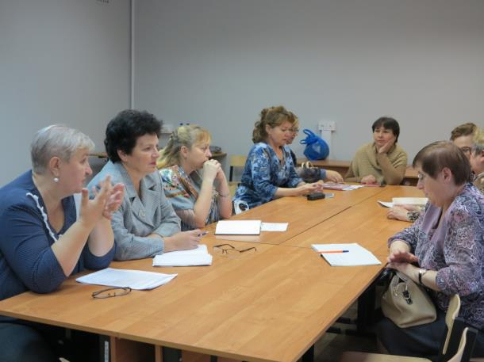
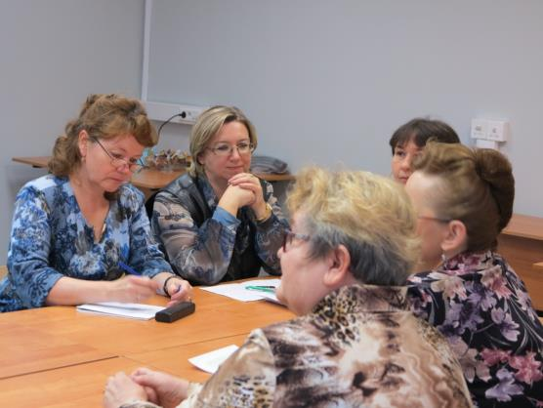
Конференции, семинары, вебинары

Slide 34
Педагогические субботники, дни ИРО
Юбилей ИРО – весь состав кафедры
Дни ИРО
2016 г.
Борисоглебский МР – 1 чел.
Некоузский МР - 1 чел.
2017 г.
Пошехонский МР – 1 чел.
Угличский МР – 3 чел.
Тутаевский МР – 3 чел.
Тематика – подготовка к ГИА

Slide 35
Профессиональные методические сообщества, сетевые сообщества
Региональное методическое объединение учителей естественно-математического цикла и технологии «ТЕМП»
Секции по учебным предметам (5 секций)
Распределенное управление – актив, совет
Региональное отделение межрегиональной ассоциации учителей математики
Региональное отделение межрегиональной ассоциации учителей химии
Физика

Slide 36
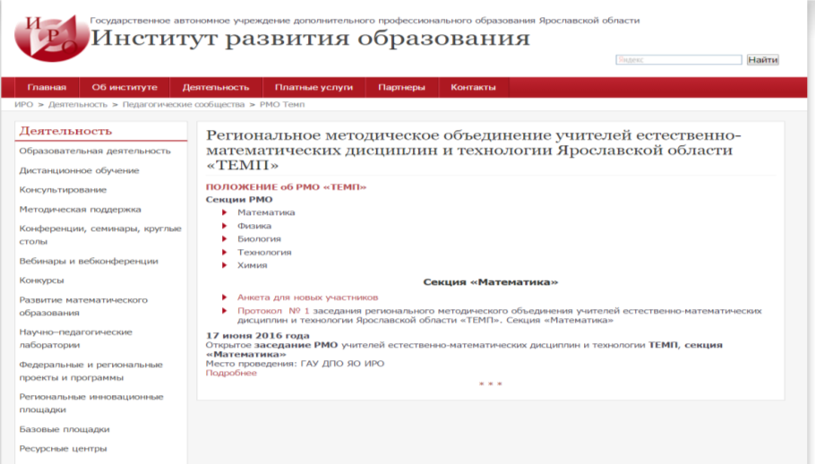

Slide 37
Проделанная работа
Сформирован актив сообществ, привлекаемый к совместному планированию и подготовке мероприятий
Разработан план работы сообщества, в который включены различные мероприятия (семинары, конференции, открытые заседания и пр.)
Организована система совместного планирования деятельности в сообществах

Slide 38


Государственное автономное учреждение дополнительного профессионального образования Ярославской области
«Институт развития образования»
Региональная ассамблея учителей технологии
25 марта 2016 года

Slide 39
Программа Ассамблеи
Региональная научно-практическая конференция «Технологическая подготовка школьников в условиях реализации ФГОС ОО: актуальные аспекты, инновационные практики»
  Актуальные проблемы внедрения ФГОС ОО по предметной области «Технология» и пути решения
  Профессиональная ориентация и профессиональное самоопределение школьников на уроках технологии и внеурочной деятельности
  Профессиональное развитие учителя технологии как необходимое условие технологического образования школьников
Региональная выставка мастерства учителей технологии «Грани творчества»
Выставка-презентация нового оборудования для образовательных организаций «Инженерно-технологический класс – среда инженерной культуры»

Slide 40
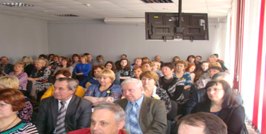
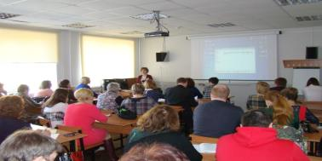
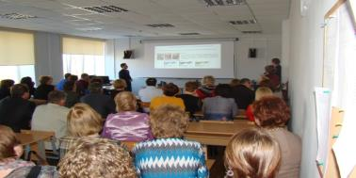
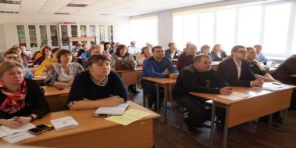
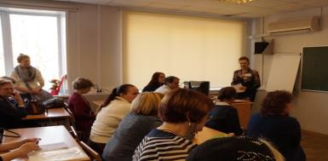
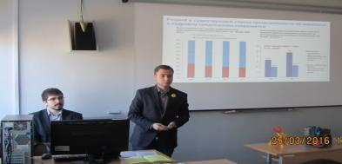
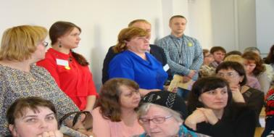
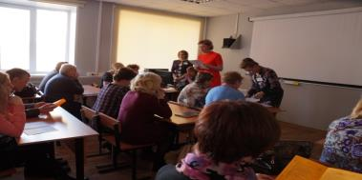
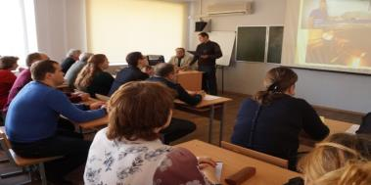
Открытие. Конференция. Работа секций

Slide 41
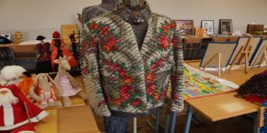
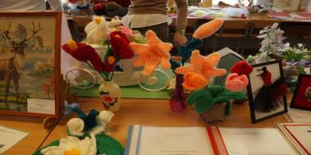
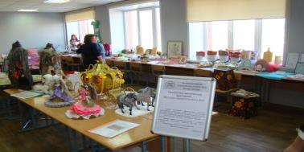
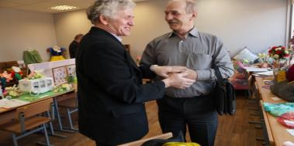
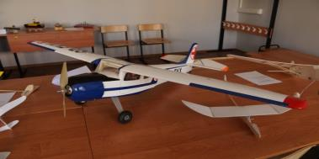
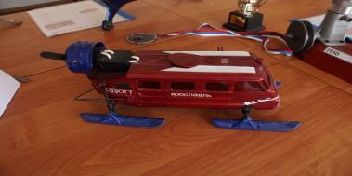
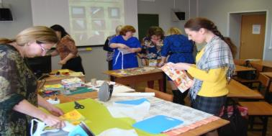
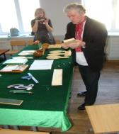
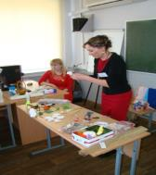
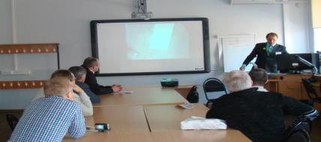
Выставка «Грани творчества». Мастер-классы

Slide 42
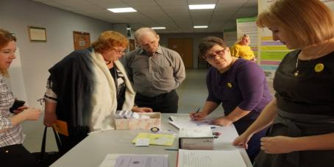
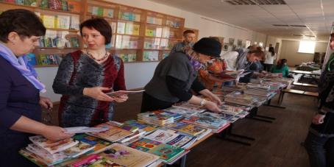
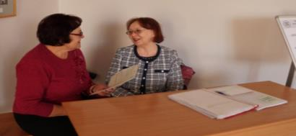
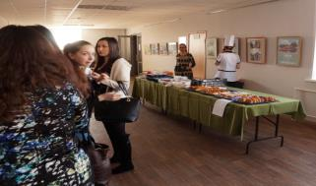
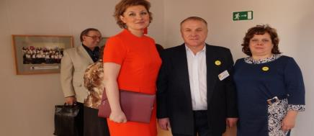
Регистрация участников. Книги.
Консультационный центр ЦОиККО. Кафетерий. Фотографирование делегаций

Slide 43
Проблемы, которые удалось решить
Сообщества стали инструментом формирования заказа на повышение квалификации в условиях сокращения методических служб
Систематизирована работа по подготовке к ГИА в рамках сообщества, по направлениям, которым ранее уделялось мало внимания

Slide 44
Продвижение СП через социальные сети
Формирование круга участников
Поиск контента

Slide 45
Развитие кадрового потенциала

Slide 46
Организация семинаров для сотрудников СП и ИРО
Участие в съездах учителей
Химии 2016 г. июль 2 чел.
Математики 2015 г. 1 чел.
Всероссийский семинар-совещание по вопросам разработки концепции развития естественнонаучных предметов 2016 г.

Slide 47
Повышение квалификации сотрудников СП
Курсы, проводимые издательствами (Дрофа- Вентана-граф, просвещение)
Курсы, проводимые в ИРО

Slide 48
Творческие группы, работающие в ИРО
По проекту «Развитие кадрового потенциала»
В рамках лабораторий «Сельская школа» и «Краеведение»
В рамках деятельности профессиональных сообществ

Slide 49
Социальная поддержка сотрудников ИРО
Санаторное лечение (сотрудники и по программе «Мать и дитя»)
Участие в организованных выездах ИРО и прочих коллективных мероприятиях (до 2016 г.)

Slide 50

Благодарим за внимание
Время профессионального роста

